Slide 1
Kaunas Java
Baltic Institute of Technology
24gr. 21.08.16 KNS JAVA Invest.lt
2021-09-10

Slide 2
Praėjusią paskaitą

Slide 3
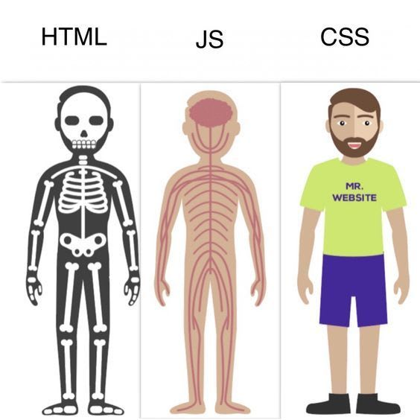
Bazinės front-end technologijos

Slide 4
Praėjusią paskaitą
Dokumento ir puslapio struktūra
CSS flexbox
Reset CSS
Užduoties “Klaidos puslapis” sąlygos pateikimas

Slide 5
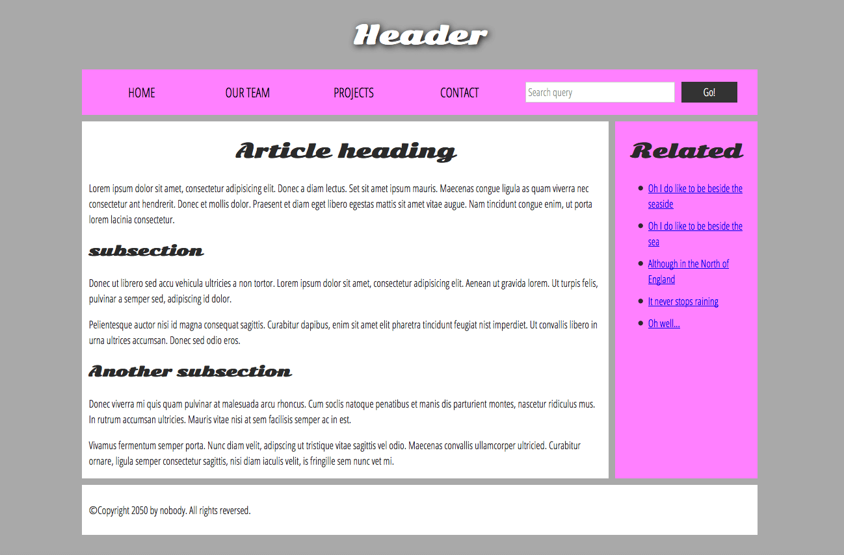
Dokumento ir puslapio struktūra

Slide 6
Dokumento ir puslapio struktūra
Dažniausiai puslapis bei dokumentas skaidomas į tokias dalis:
Header (atitinka elementą header)
Navigation bar (atitinka elementą nav)
Main content (atitinka elementą main)
gali būti skaidomas dalimis (aitinka elementus article, section)
Sidebar (atitinka elementą aside)
Footer (atitinka elementą footer)

Slide 7
Dokumento ir puslapio struktūra
nav elementas žymi pagrindinę navigaciją ir dažniausiai yra vienas dokumente. Naudojant keletoje vietų (pvz. papildomai footer dalyje) turėtų būti pažymėtas aria-labelledby.
Turinys section elemente gali būti skaidomas į smulkesnes dalis naudojant header, footer. Dažniausiai sekcija turi antraštę (heading - h1, h2, kt.), išimtys, kada sekcijoje nėra antraštės.
Nors aside elementas žymi šalia pagrindinio turinio pateiktą turinį jis dažniausiai naudojamas viduje main elemento.

Slide 8
Child elementų pozicionavimas (flexbox)
Parent elementui:
display: flex; - nustato, child elementų pozicionavimą pagal flexbox taisykles
flex-direction - nustato elementų dėstymo kryptį
justify-content - nustato elementų lygiavimą dėstymo kryptimi
align-items - nustato elementų lygiavimą priešinga dėstymo krypčiai kriptimi
Child elementams:
order - nustato rikiavimą pagal kitų tame pačiame lygyje esančių flex item’ų order reikšmę (default reikšmė - 0)
flex-grow - nusako flex elemento proporciją užimant laisvą vietą, kitų flex elementų flex-grow atžvilgiu
flex-basis - nusako pradinį flex elemento dydį iki tol kol laisva erdvė yra dalinama pagal flex faktorius (flex-grow, flex-shrink)

Slide 9
CSS reset failas
Nustato tam tikrus CSS properties HTML dokumente, su tikslu tarp skirtingų naršyklių išlyginti jų rodymą.
Taip pat naudojamas siekiant nustatyti į neutralią padėtį tam tikrų elementų išvaizdą.
https://meyerweb.com/eric/tools/css/reset/

Slide 10
Jūsų klausimai
Klausimas:
Ar galima kontaineryje esantį tekstą surišti su background image'o detale?
Atsakymas:
Konkretaus būdo tai įgyvendinti nėra, bet dalinio efekto galėtume pasiekti naudodami position CSS property ir Media Queries.
P.S. Abi technikas dar eisime.

Slide 11
Jūsų klausimai
Klausimas:
Ar su 11 klasių selectoriuje galėtume permušti id selector’ių?
Atsakymas:
Ne. Per kategoriją negalime permušti.

Slide 12
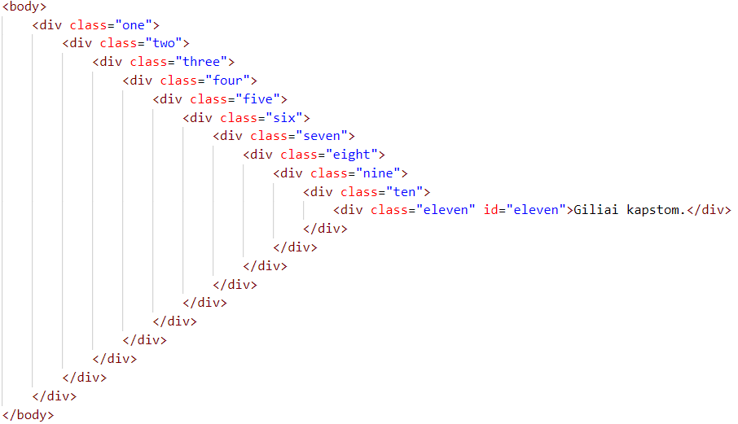
Jūsų klausimai
Pavyzdys:

Slide 13
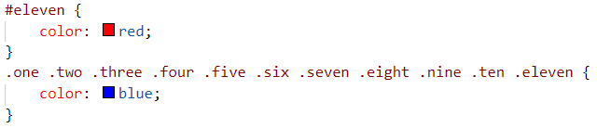

Jūsų klausimai
Pavyzdys:

Slide 14
Su kokiomis problemomis susidūrėte?

Slide 15
Praėjusios paskaitos feedback’as
Anoniminė forma: https://docs.google.com/forms/d/1sSG0Y5Xf6vzCXTrED-8CMuIPXzioAkjGjrwubIVAID8

Slide 16
Šios paskaitos tikslas
CSS
IT sritys, bendras kurso aptarimas
Užduoties “Klaidos langas” aptarimas
Projektas savaitei - Amazon redesign.
Child elementų pozicionavimas (flexbox) - tęsinys

Slide 17



Kaskadiniai stiliai (CSS - Cascade Style Sheets)

Slide 18
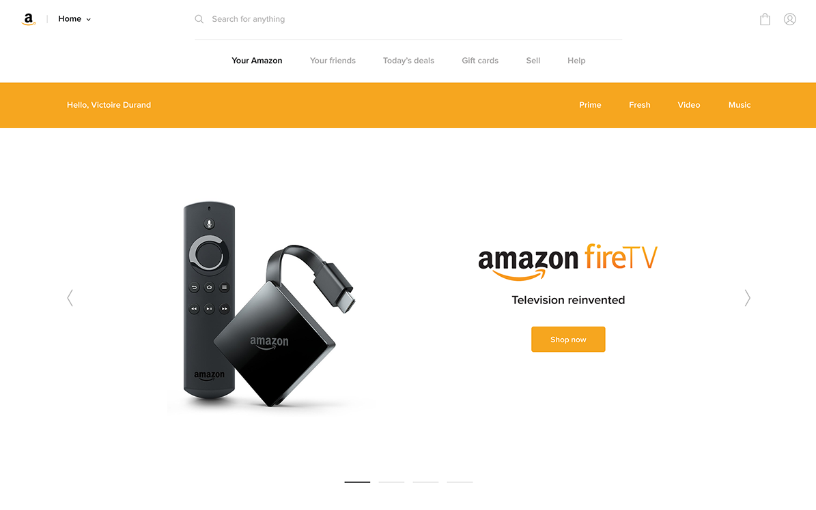
Projektas savaitei - Amazon redesign
https://www.behance.net/gallery/62431121/Amazon-Redesign-concept

Slide 19
Child elementų pozicionavimas (flexbox)
Parent elementui:
align-content - leidžia sulygiuoti elementus flex containerio linijoje, jeigu yra papildomos vietos

